Slide 1
ESCUELA Y COMUNIDAD. OBSERVACIONES DESDE LA TEORÍA DE SISTEMAS SOCIALES COMPLEJOS

Slide 2

Escuela Normal de Educación preescolar
Licenciatura en Educación Preescolar
Ciclo escolar2020-2021
Materia: observación y análisis de practicas en contextos escolares
Titular: María Efigenia Maury Arredondo
Alumnas:
Verena Concepción Sosa Dominguez#17
Debanhi Yolanda Suarez García #18

Slide 3


ESCUELA Y COMUNIDAD: ABORDAJES REALIZADOS, OBSERVACIONES PENDIENTES
la temática de la relación entre la escuela y la comunidad se inscribe dentro del área más amplia del contexto social de la educación o de la relación entre educación y sociedad. Toda sociología de la educación, en cuanto está enmarcada en una teoría general de la sociedad, supone una concepción más o menos implícita de la relación entre educación y socialización, entre escuela y familia, entre escuela y comunidad.
A nuestro entender estas aproximaciones específicas pueden englobarse en tres grandes tipos de enfoques:
Aquellos que entienden la relación escuela - comunidad como situación de encuentro en el niño de su contexto sociocultural con la propuesta escolar
Aquellos que atienden a las relaciones entre escuela y comunidad como una relación de interacción entre referentes educativos, por ejemplo, entre docentes y familiares;
Y aquellos que definen la escuela como un actor comunitario

Slide 4

II. LA AUTO OBSERVACIÓN DE LA ESCUELA, UNA OBSERVACIÓN DE LA COMUNIDAD
II.1. ¿Qué es para una escuela ser una escuela?, ¿qué es para una escuela “la comunidad”?
La observación que las escuelas hacen de sí mismas y de su entorno está condicionada por la estructura de las escuelas. Esa condición estructural de las relaciones entre escuela y comunidad, como límite y como posibilidad, es la que atendemos en este trabajo
Las escuelas son, según esta perspectiva, un tipo particular de sistemas complejos. Son organizaciones nucleares de un sistema funcional, esto es, son organizaciones del sistema educativo. Especifican la autoobservación del sistema educativo, y la observación del entorno que esta operación supone, y a su vez, realizan una autoobservación propia como organizaciones sociales.

Slide 5
II. LA AUTO OBSERVACIÓN DE LA ESCUELA, UNA OBSERVACIÓN DE LA COMUNIDAD
II. 2. La observación de qué es ser una escuela para una escuela. Aspectos metodológicos
Como decíamos anteriormente la autoobservación de sí misma, y con ésta de la comunidad, está presente en todas las operaciones de la escuela. En la investigación mencionada se intentó acceder a ésta a través de dos elementos fundamentales de las organizaciones: los códigos y las decisiones.
Otra de las técnicas de investigación utilizadas para la producción de la información fue la observación, especialmente en la modalidad de observación participante. Se realizaron observaciones del edificio escolar, de las entradas, del servicio de comedor, del recreo y de la zona de influencia de la escuela. Se utilizaron asimismo técnicas de análisis documental para la observación de fuentes secundarias como planes anuales, proyectos y registros existentes en el centro educativo

Slide 6

II. LA AUTO OBSERVACIÓN DE LA ESCUELA, UNA OBSERVACIÓN DE LA COMUNIDAD
II.3. La estructura de los esquemas de autoobservación: los códigos
Los esquemas de autoobservación de un sistema complejo suponen la utilización de códigos que le permiten distinguir algunas operaciones como propias, indicándolas como tales. Una observación de segundo grado sobre cuáles son los códigos que una escuela utiliza para definirse a sí misma, señala qué es para ésta ser una escuela y cómo se diferencia de su entorno.
El esquema de autoobservación de la escuela estudiada presentaba al menos tres tipos de códigos con una orientación diferenciada. Por una parte, se observaron diferencias directrices. Es decir que la observación producida por la aplicación de estos códigos hacía que la escuela tuviera que producir otras diferencias para poder reducir la complejidad que le producía esta observación central. Por otra parte se observaron códigos referidos a la creación de distinciones respecto a unidades del entorno externo: otras escuelas, familias, barrios, organizaciones no-escolares, organizaciones de administración escolar; y códigos referidos al entorno interno, es decir que establecían diferencias dentro de la misma escuela.

Slide 7
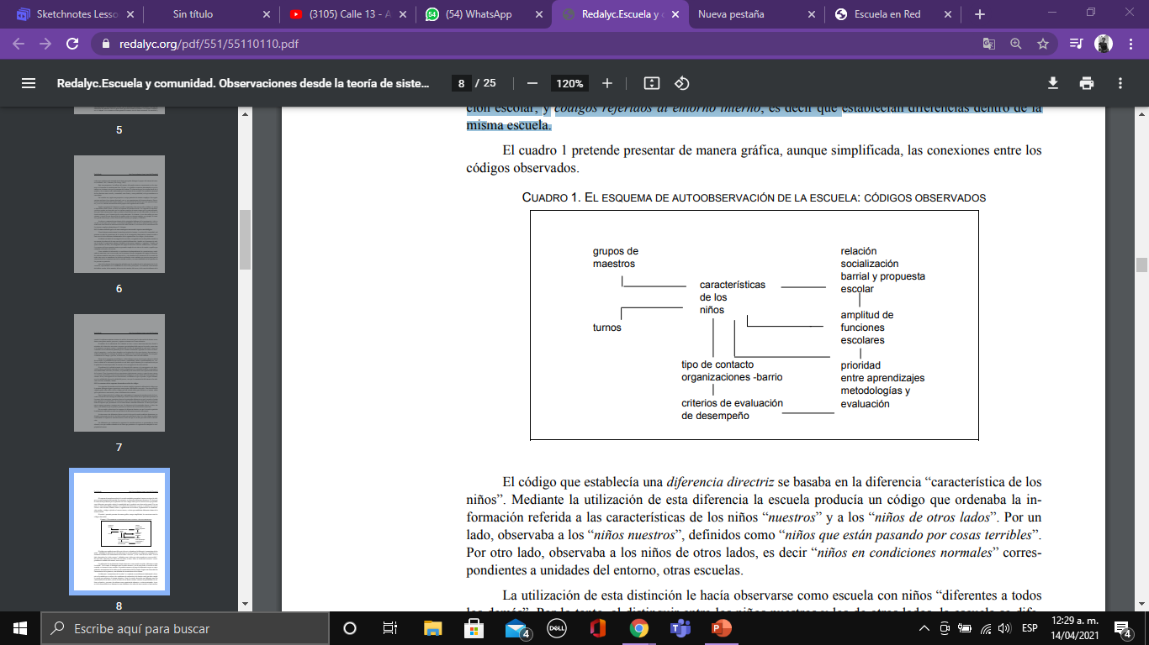

Slide 8

II. LA AUTO OBSERVACIÓN DE LA ESCUELA, UNA OBSERVACIÓN DE LA COMUNIDAD
II.4. La aplicación de los esquemas de autoobservación: las decisiones
Se analizaron tres cadenas de decisiones relativas a: la importancia dada a la concurrencia a la escuela, el lugar de la escuela en el barrio y qué considera la escuela que es importante que los niños aprendan y cómo lo evalúan. En cada caso se tomó en cuenta el papel que cada decisión juega en la cadena decisional, es decir, si se presentaban como premisas, como decisiones actuales o si eran tomadas posteriormente o como consecuencia de las anteriores
La cadena de decisiones relativa a la importancia prestada a la concurrencia a la escuela, se consideró relevante ya que sólo allí estaba presente la educación escolar diferenciada de la educación social. En otras palabras, esta decisión plantea si para la escuela da igual que estos niños concurran o no al sistema escolar. Las decisiones sobre la concurrencia de los niños a la escuela comprenden dos áreas que pueden ser analizadas conjuntamente. Estas áreas se refieren a definiciones frente a las inasistencias y frente a la puntualidad.

Slide 9
—Someone Famous
Se presentó hasta aquí la relación de una escuela con su comunidad, como una relación de autoobservación del centro educativo. La escuela estudiada se definía a sí misma observando fundamentalmente las características de los niños, es decir las características barriales y familiares de los niños. Cualquier observación de segundo grado sobre la relación de esta escuela con su comunidad debiera partir de esta diferencia directriz que establecía la propia escuela.

Slide 10

III. ESCUELA Y COMUNIDAD: PROBLEMAS DE REFLEXIÓN
cómo esta relación es producida por el propio centro educativo, analizando el esquema de autoobservación de una escuela como organización nuclear del sistema educativo.
El sistema educativo es un sistema funcional de la sociedad. Como tal su estructura y todas las operaciones que el sistema produce están socialmente condicionadas para cumplir una función en la sociedad La capacidad de autoobservación de las escuelas que es posible porque las escuelas son sistemas organizacionales complejos. La especificidad con que esta autoobservación se realiza tiene que ver con las operaciones de reflexión del sistema educativo como un todo

Slide 11
III. ESCUELA Y COMUNIDAD: PROBLEMAS DE REFLEXIÓN
Escuela y comunidad: homogeneidad y heterogeneidad
Según Luhmann el sistema educativo desarrolla una observación homogeneizarte del comienzo. Esto quiere decir que ante cada comienzo, el inicio de las clases, de una lección, las condiciones de socialización con las que los niños llegan a la escuela, se parte del supuesto de la igualdad, de la no diversidad de estas situaciones.
Se establece un mismo punto de partida; el inicio se hace relevante sólo hacia el futuro, hacia lo que pone en marcha. Constituye una forma que el sistema toma para controlar la complejidad del entorno, una forma de reducir su heterogeneidad para poder manejarla.
La homogeneización del comienzo tiene que ver con los problemas de reflexión de los sistemas funcionales y con la circularidad autorreferencial que los caracteriza.
la homogeneización de la pobreza responde al problema de homogeneización del comienzo del sistema educativo y por tanto, es una operación de reducción de complejidad de las escuelas que les permite funcionar, reducir la complejidad que encuentran en el entorno, es una condición estructural del sistema educativo.

Slide 12
III. ESCUELA Y COMUNIDAD: PROBLEMAS DE REFLEXIÓN
2.Escuela y familia: educación y socialización
La educación, dice Luhmann, es sólo una actividad ocasional en un proceso de socialización siempre en marcha. Sin embargo, esto no quiere decir que sólo se socialice y se eduque en la escuela. Paralelamente existen otros importantes ámbitos de educación en que el proceso educativo está vinculado a otra función social, llamados por Luhmann ámbitos traslapantes
La familia es un sistema social que para el sistema educativo funciona como ámbito traslapante. El sistema educativo lo observa como deficiente y toma esta observación como una condición previa del éxito escolar, orientándose hacia una educación compensatoria de su déficit socializador

Slide 13

III. ESCUELA Y COMUNIDAD: PROBLEMAS DE REFLEXIÓN
Escuela y organizaciones comunitarias
La escuela se auto observaba como un “centro social”, como “un club del barrio”, “porque no tienen otro lugar donde ir”. Asumía funciones “extra” de la educación en relación a la observación que hacía de las organizaciones sociales y comunitarias como “ausentes” y no sólo como forma de poder “cumplir con las funciones de escuela”.
es importante atender los límites y posibilidades del trabajo en común de las escuelas y las organizaciones sociales para la inclusión de los niños/as, y especialmente de los niños/as en situación de pobreza, teniendo en cuenta su complejidad y las expectativas mutuas de las escuelas y de las organizaciones como condiciones estructurales de los sistemas funcionales a los que responden.
La escuela, “los técnicos” y la comunidad: déficits e inflaciones
el déficit tecnológico del sistema educativo. La tecnología deficiente no se refiere a que el sistema educativo utilice una tecnología equivocada: que la didáctica no sea la correcta o que las metodologías no sean las apropiadas.
El déficit tecnológico es un problema estructural del sistema educativo y no una deficiencia momentánea. No es que se actúe de manera equivocada, sino que se refiere a las condiciones y consecuencias estructurales de una tecnología caracterizada por la inseguridad de si se actúo bien o mal.

Slide 14
ESCUELA Y COMUNIDAD: CONDICIONES, LÍMITES Y POSIBILIDADES
En síntesis, conocer las condiciones estructurales de las relaciones entre escuela y comunidad, si bien no permite elaborar recetas, presenta un marco de referencia para la comprensión de esta relación. Si los docentes encuentran en las limitaciones y las posibilidades de la relación escuela - comunidad, que fueron presentadas aquí como comunes a todo centro educativo, un terreno firme en que basar su propia intervención sobre el tema, el objetivo y el alcance posible de este trabajo se habrá realizado

